Slide 1

FENACONDOC
Águas Claras, QS 03, Lotes 03 a 09, Edifício Pátio Capital, 17º andar. CEP: 71953-000

Slide 2
FLUXO CARTÓRIO
Para registrar um documento em cartório via FenaconDOC é bem simples!
Faça o upload do documento e cadastre os participantes, através do menu “Inserir Documentos”;
Aguarde o documento ser finalizado;
Após o documento ser finalizado aparecerá a opção “Enviar documento para registro em cartório”;
Ao clicar sobre essa opção, você será redirecionado para a escolha do cartório;
Após a escolha do cartório, seu documento gerará um protocolo e será enviado para orçamento;
O cartório analisará a documentação apenas precificar e retornará o orçamento via FenaconDOC, onde o cliente poderá aceitar ou não;
Caso não aceite, o processo se encerra;
Caso aceite, o cliente efetuará o pagamento através de boleto bancário ou cartão de crédito, acrescido de uma taxa de serviço;
Quando dada a confirmação do pagamento, o documento seguirá para registro no cartório já escolhido anteriormente;
Nesse momento, a documentação será analisada e caso conste alguma pendência apontada pelo cartório, a mesma poderá ser resolvida via FenaconDOC;
Caso não haja pendência o documento será registrado e ficará disponível para download no menu “Meus pedidos” > “Protocolos Cartório”, todo o processo você também poderá acompanhar nesse menu;

Slide 3
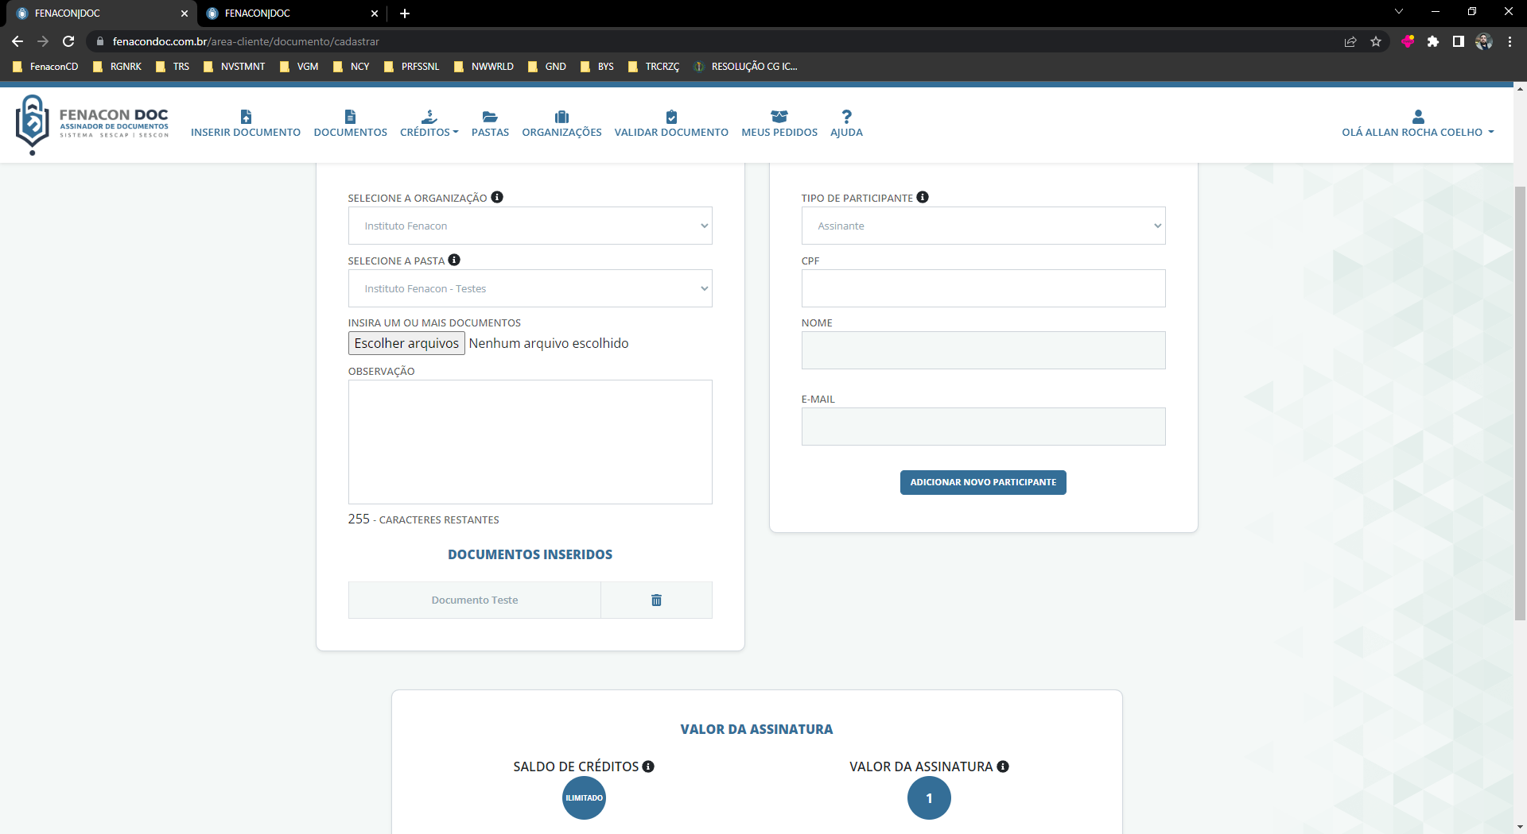
Faça o upload do documento e cadastre os participantes, através do menu “Inserir Documentos”;

Slide 4
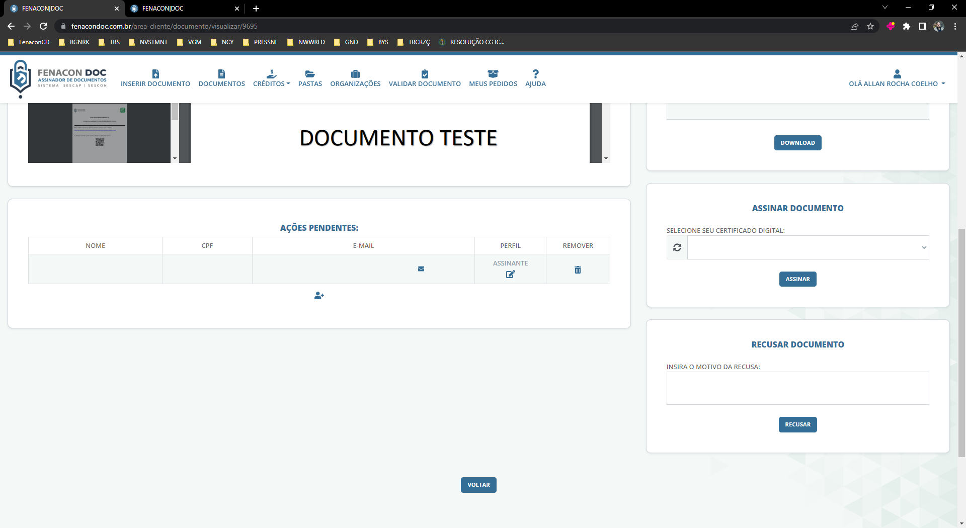
Aguarde o documento ser finalizado;

Slide 5
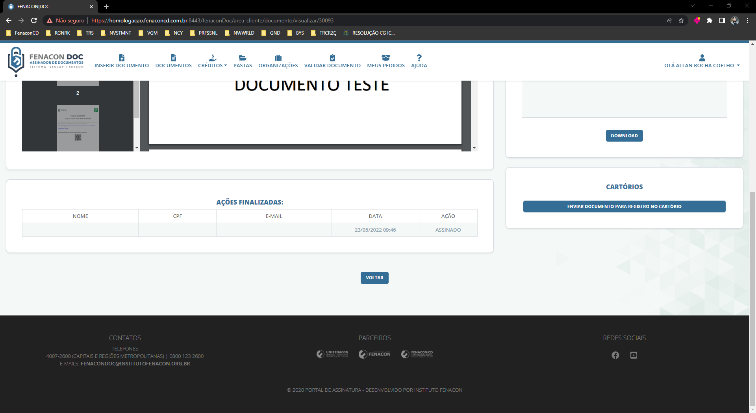
Após o documento ser finalizado aparecerá a opção “Enviar documento para registro em cartório”;

Slide 6
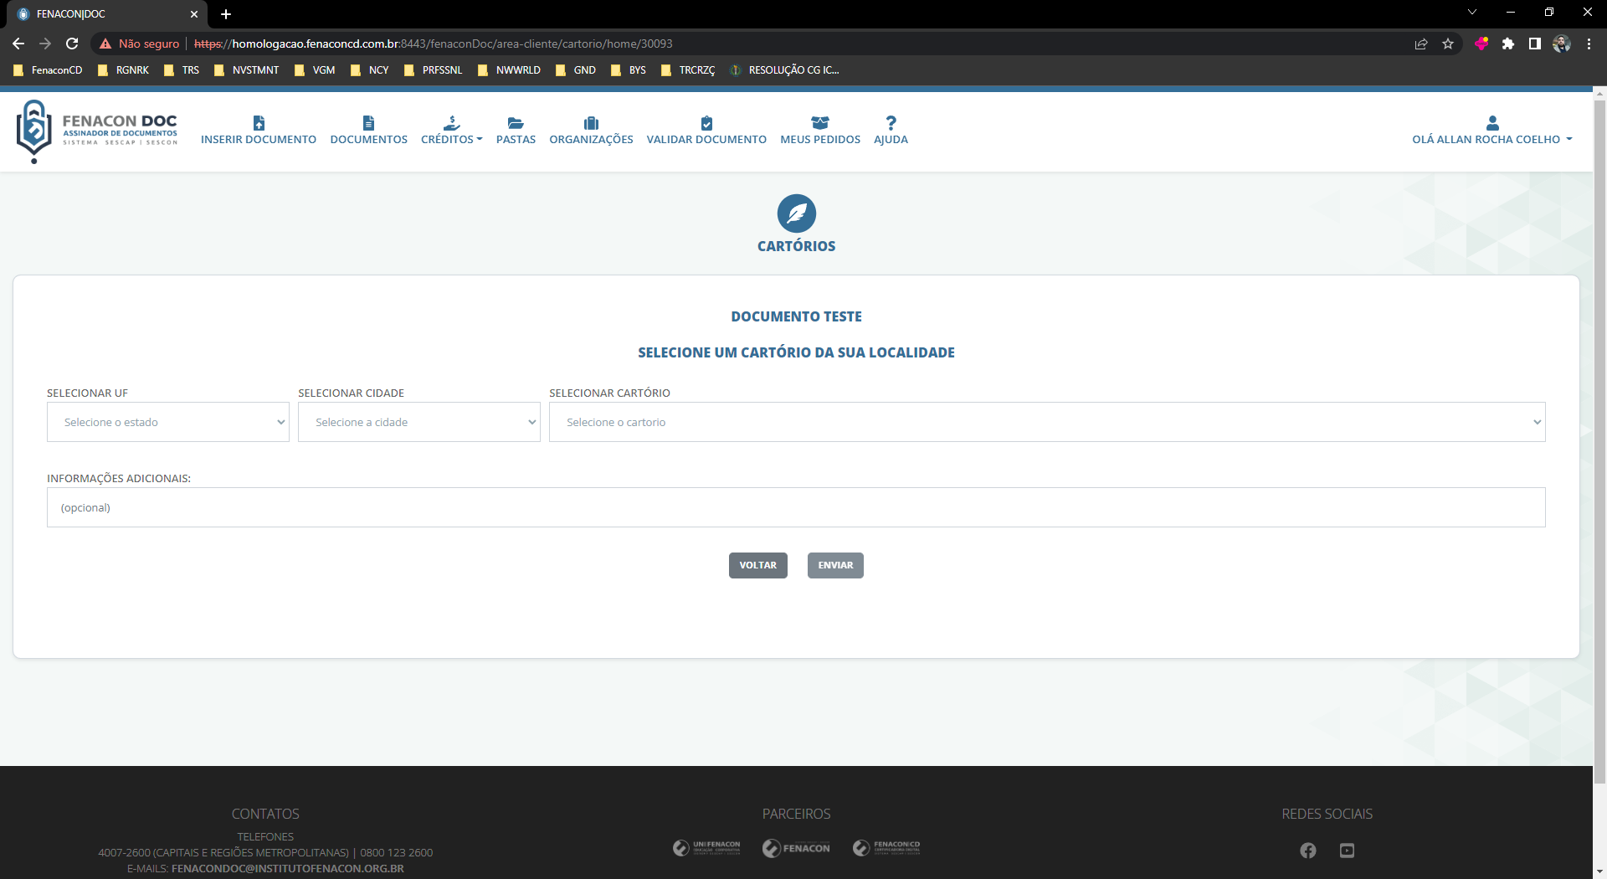
Ao clicar sobre essa opção, você será redirecionado para a escolha do cartório;

Slide 7
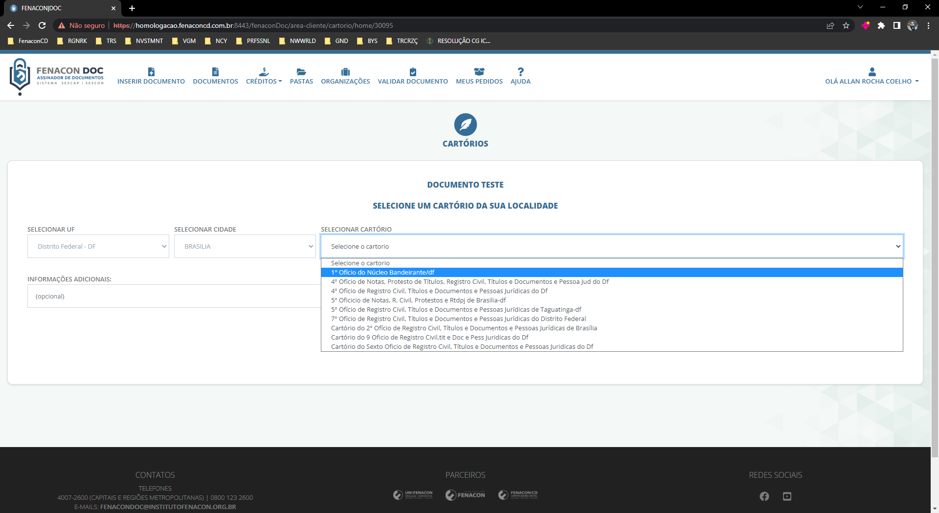
Ao clicar sobre essa opção, você será redirecionado para a escolha do cartório;

Slide 8
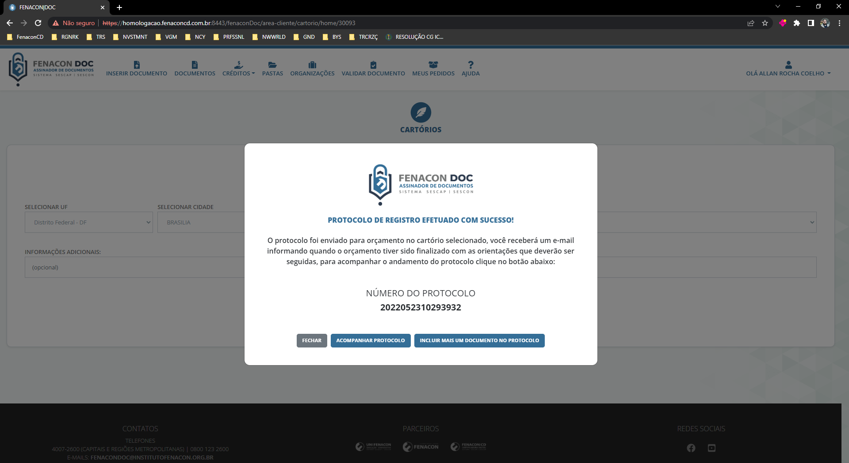
Após a escolha do cartório, seu documento gerará um protocolo e será enviado para orçamento;

Slide 9
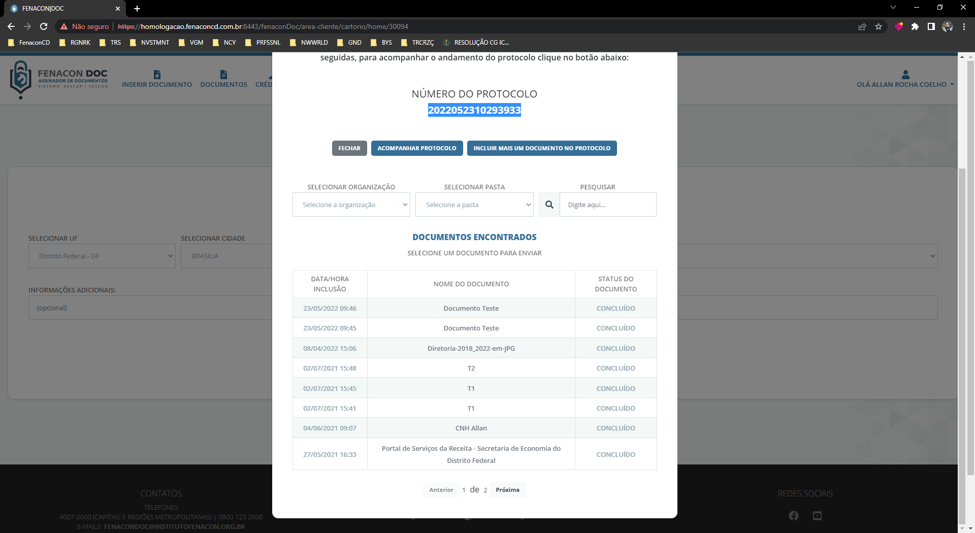
Caso deseje é possível inserir mais documentos clicando sobre a opção “Incluir mais um documento no protocolo”;

Slide 10
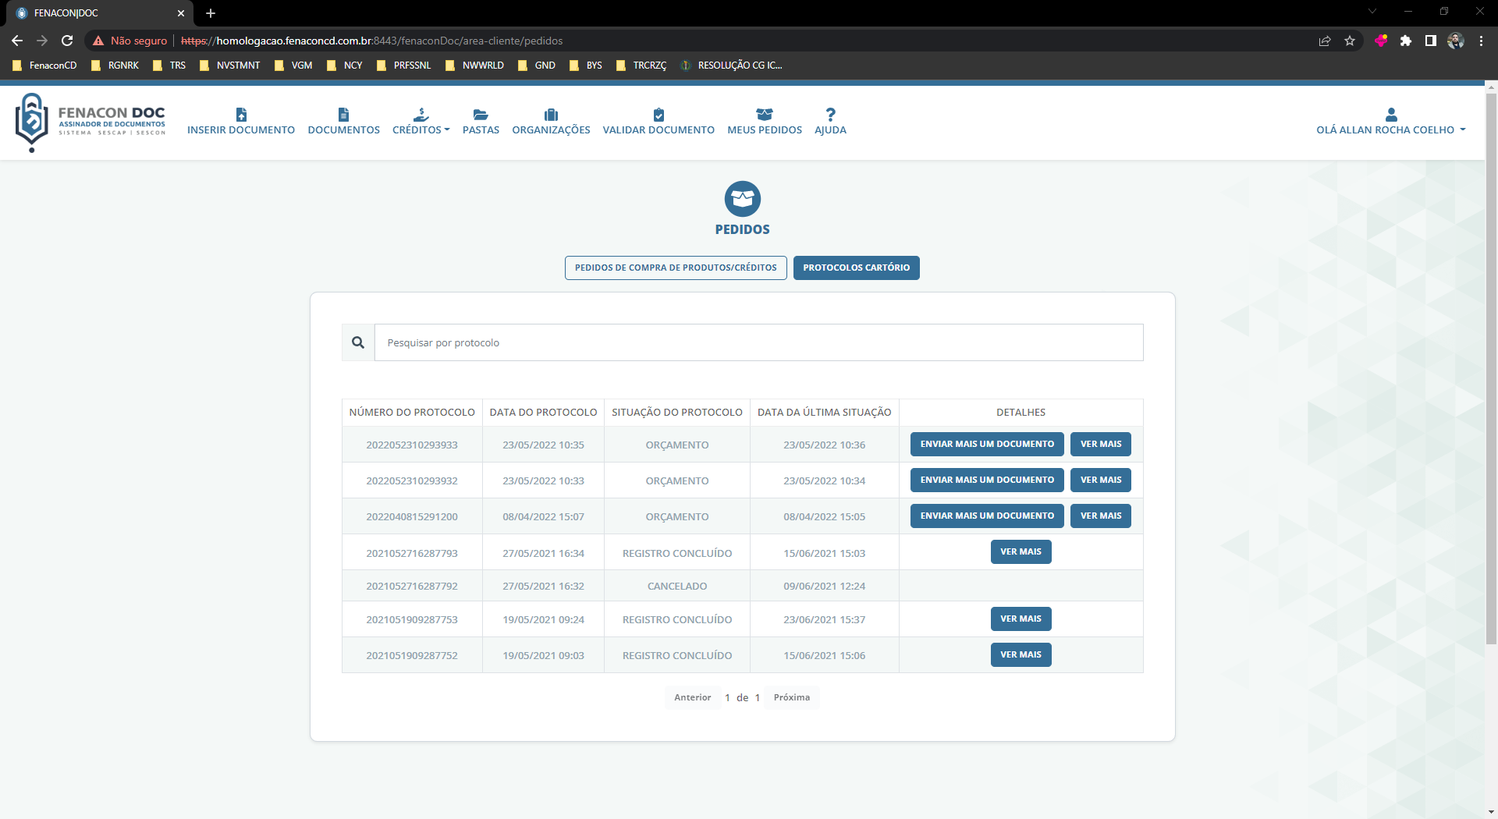
O cartório analisará a documentação apenas precificar e retornará o orçamento via FenaconDOC, onde o cliente poderá aceitar ou não;

Slide 11
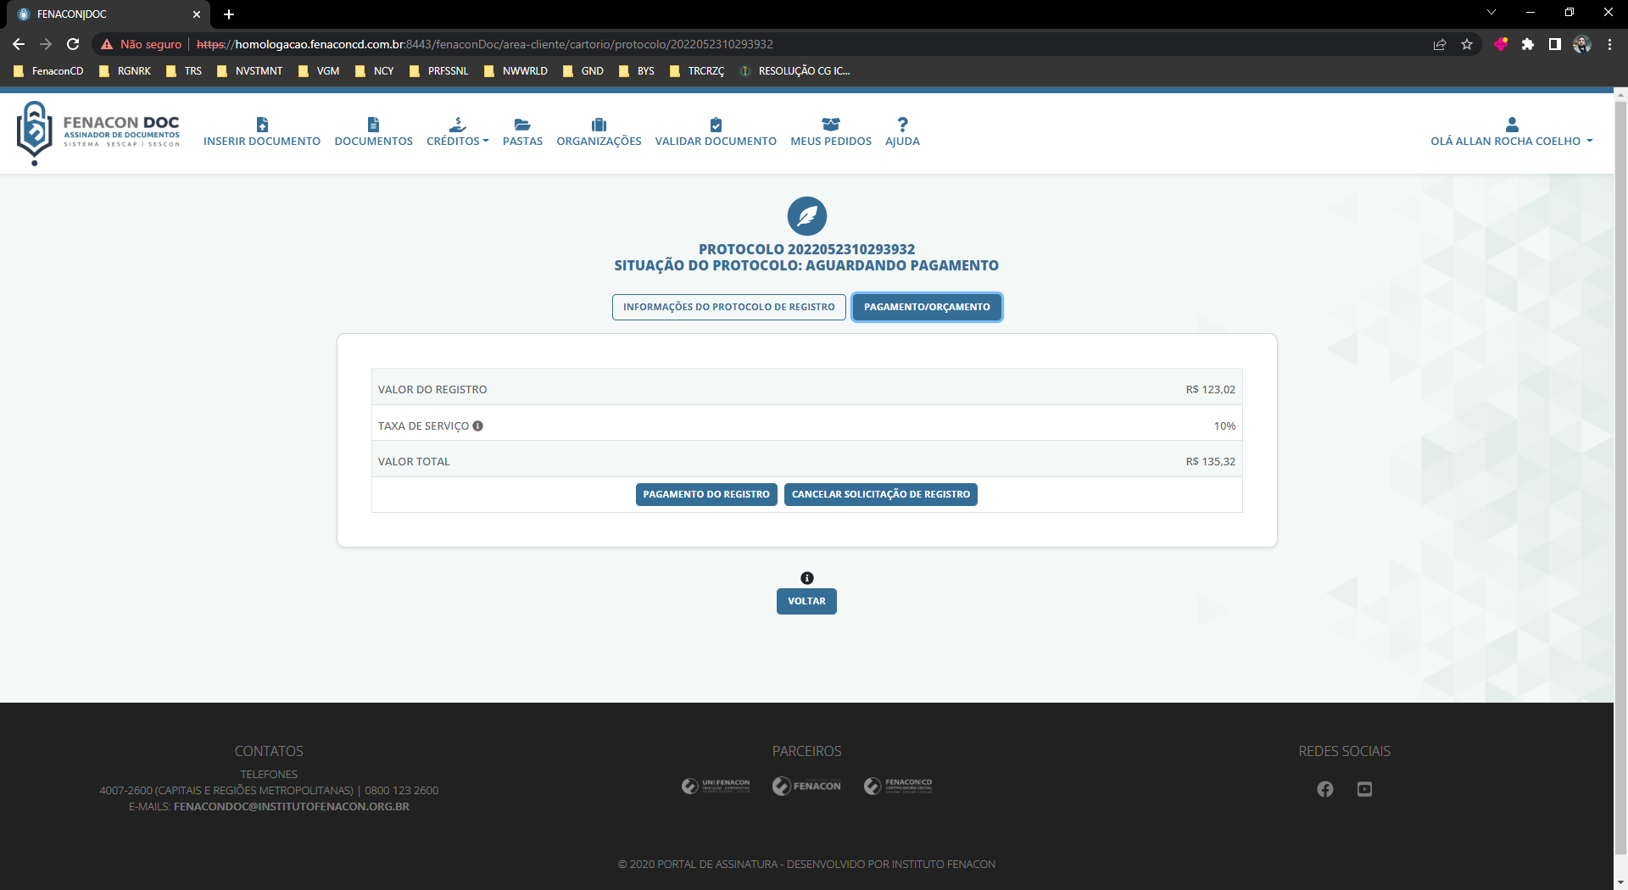
Caso aceite, o cliente efetuará o pagamento através de boleto bancário ou cartão de crédito, acrescido de uma taxa de serviço;

Slide 12
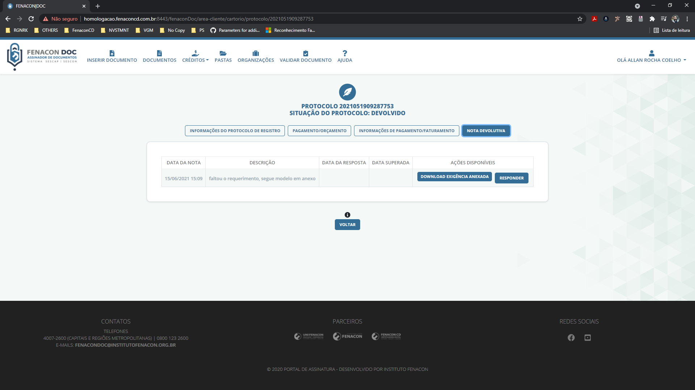
Nesse momento, a documentação será analisada e caso conste alguma pendência apontada pelo cartório, a mesma poderá ser resolvida via FenaconDOC;

Slide 13
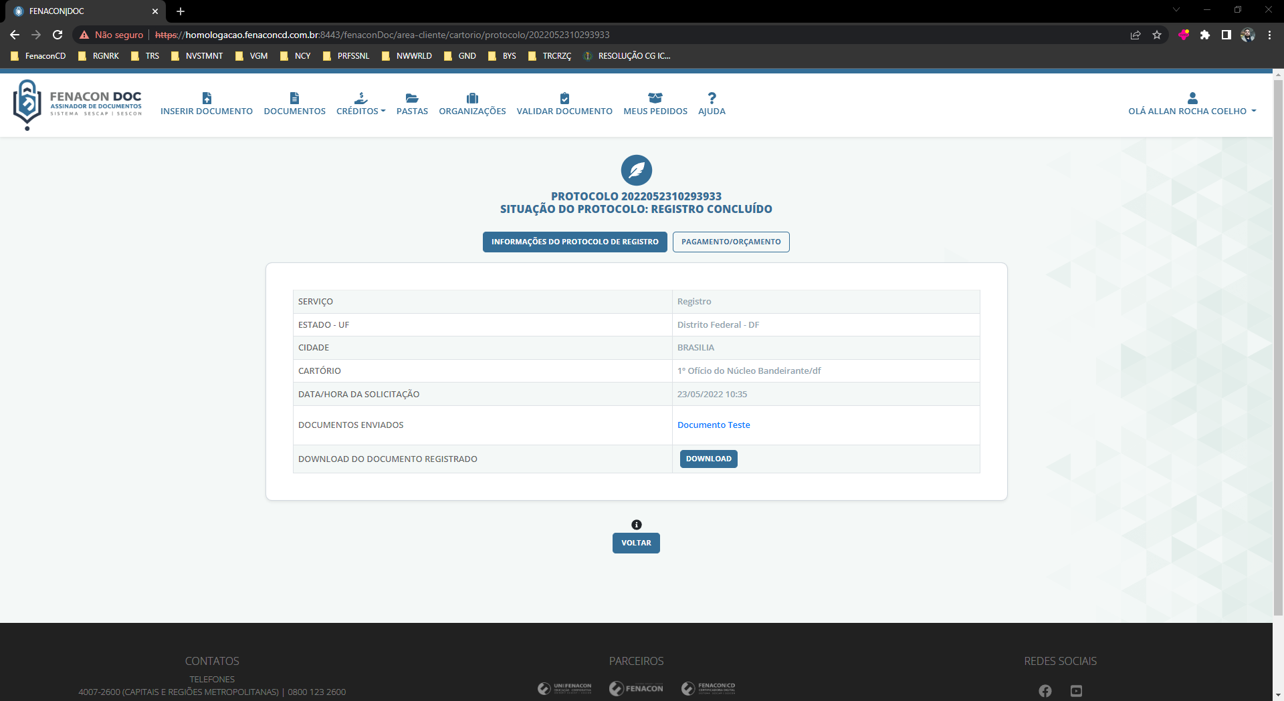
Caso não haja pendência o documento será registrado e ficará disponível para download no menu “Meus pedidos” > “Protocolos Cartório”, todo o processo você também poderá acompanhar nesse menu;

Slide 14
MUITO
OBRIGADO
Allan Coelho
allan.coelho@ifenacon.org.br

